Slide 1

OSI Layer 2: Data Link Layer

Slide 2
Layer2: Data Link Layer
Overview of the Data Link Layer
Ethernet and CSMA/CD
LLC and MAC Sub-layers
Media Access Control in MAC Sub-layer
Wireless LAN and CSMA/CA
Layer 2 Devices
Notes:
用户主机H1通过电话线上网，中间经过三个路由器(R 1 ， R2 和R3 ) 连接到远程主机H2。
所经过的网络可以是多种的，如电话网、局域网和广域网
可以只关心在协议战中水平方向的各数据链路层：HI 的链路层→RI 的链路层→岛的链路层→ R3 的链路层→ H2 的链路层
这四段不同的链路层可能采用不同的数据链路层协议。

Slide 3
Data Link Layer
Problem:How to transfer data correctly on a instable link?
The DATA LINK LAYER provides:
Access to the networking media
Physical transmission across the media
Layer 2 protocols (procedures) define:
The format of data exchanged on a link
The action of the two nodes on the link
In Data Link Layer, ‘procedure’ = ‘protocol’
Node
Node
frame
frame
Node：Host and router in the network
Link：The channel connects the adjacent nodes
Notes:
"链路"和"数据链路"并不是一回事。
而每个结点只有下三层一一网络层、数据链路层和物理层。
(1)结点A 的数据链路层把网络层交下来的IP 数据报添加首部和尾部封装成帧。
(2) 结点A 把封装好的帧发送给结点B 的数据链路层。
(3) 若结点B 的数据链路层收到的帧无差错，则从收到的帧中提取出IP 数据报上交给上面的网络层:否则丢弃这个帧。
画图

Slide 4
LANS and the Data Link Layer
Main tasks:
Error notification
Network topology
Flow control
Differences between Layer 1 and Layer 2:
Layer 1 cannot communicate with the upper-level layers; Layer 2 does that with Logical Link Control (LLC).
Layer 1 cannot decide which host will transmit or receive binary data from a group;
Layer 2 does that with Media Access Control (MAC)
Layer 1 cannot name or identify computers;
Layer 2 uses an addressing (or naming) process.
Layer 1 can only describe streams of bits;
Layer 2 uses framing to organize or group the bits.
Notes:
用二进制的模2 运算2幂n乘M 的运算，这相当于在M 后面添加n 个0。得到的(k + n)位的数除以收发双方事先商定的长度为(n + 1)位的除
数p ， 得出商是Q 而余数是R (n 位，比P 少一位)。
这个余数R 就作为冗余码拼接在数据M 的后面发送出去。这种为了进行检错而添加的元余码常称为帧检验序列FCS (Frame Check Sequence)
101001->101001000除以1101余数001发送101001001

Slide 5
Services provided by Layer 2
Three services provided to the network layer (by LLC)
Connectionless service with no acknowledgement, used on:
Reliable links (upper layers to ensure the data correctness)
Real-time tasks
Most of LANs
Connectionless service with acknowledgements: unreliable link, such as the wireless network
Connection service with acknowledgements

Slide 6
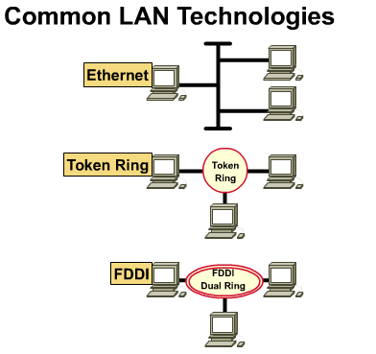
Media Access Control in Common LANs
Ethernet - logical bus topology (information flow is on a linear bus) and physical star or extended star (wired as a star)
Token Ring - logical ring topology (information flow is in a ring) and a physical star topology (wired as a star)
FDDI - logical ring topology (information flow is in a ring) and physical dual-ring topology (wired as a dual-ring)
Notes:
1988 年问世的光纤分布式数据接口FDDI (Fiber Distributed Data Interface)是一个使用光纤作为传输媒体的令牌环形网。
拥有速率为100 Mb/s 的FDDI 在20 世纪90 年代初期曾获得了较快的发展，也曾被预测为吓一代的局域网飞然而FDDI 从未拥有过很大的市场。这是因为FDDI 的芯片过于复杂因而价格昂贵。自从快速以太网大量进入市场后，就很少有人愿意再使用FDDI 了

Slide 7
Access Methods for Media-Access Control
Two broad categories:
Deterministic—taking turns
Token Ring and FDDI
Non-deterministic (probabilistic)—first come, first served
Ethernet/802.3
Notes:
静态划分信道，如频分复用、时分复用、波分复用和码分复用等。用户只要分配到了信道就不会和其他用户发生冲突。但这种划分信道的方法代价较高，不适合于局域网使用。
动态媒体接入控制，它又称为多点接入(multiple access) ，其特点是信道并非在用户通信时固定分配给用户。

Slide 8
Deterministic MAC Protocols
A special data token circulates the ring.
When a host receives the token, it can transmit data instead of the token. This is called seizing the token.
When the transmitted frame comes back around to the transmitter, the station transmits a new token; the frame is removed or stripped from the ring.
Notes:
受控接入的特点是用户不能随机地发送信息而必须服从一定的控制。
这类的典型代表有分散控制的令牌环局域网和集中控制的多点线路探询(polling) ，或称为轮询。
stripped :剥去的

Slide 9
Non-Deterministic MAC Protocols
This MAC protocol is called Carrier Sense Multiple Access with Collision Detection (CSMA/CD)
To use this shared-medium technology, Ethernet allows the networking devices to arbitrate for the right to transmit.
Notes:
随机接入的特点是所有的用户可随机地发送信息。但如果恰巧有两个或更多的用户在同一时刻发送信息，那么在共享媒体上就要产生碰撞(即发生了冲突) ，使得这些用户的发送都失败。因此，必须有解决碰撞的网络协议。

Slide 10
LAN Transmission Methods
LAN data transmissions fall into 3 classifications:
unicast--a single packet is sent from the source to a single destination on a network
multicast--consists of a single data packet that is sent to a specific subset of nodes on the network.
broadcast--consists of a single data packet that is transmitted to all nodes on the network.

Slide 11
Layer2: Data Link Layer
Overview of the Data Link Layer
Ethernet and CSMA/CD
LLC and MAC Sub-layers
Media Access Control in MAC Sub-layer
Wireless LAN and CSMA/CA
Layer 2 Devices
Notes:
以太网是美国施乐(Xerox)公司的Palo Alto 研究中心(简称为PARC)于1975 年研制成功的。
以太网用无源电缆作为总线来传送数据帧，并以曾经在历史上表示传播电磁波的以太(Ether)来命名。
1980 年9 月， DEC 公司、英特尔(Intel)公司和施乐公司联合提出了10 Mb/s 以太网规约的第一个版本DIX V1，1982 年又修改为第二版规约(实际上也就是最后的版本) ，即DIX Ethernet V2 ，成为世界上第一个局域网产品的规约。
以太网的两个标准DlX Ethemet V2 与IEEE 的802.3 标准只有很小的差别，

Slide 12
LAN Standards
Define the physical media and the connectors used to connect devices to media
Define the way devices communicate at the DATA LINK LAYER
The DATA LINK LAYER defines how data is transported over a physical media.
The DATA LINK LAYER also defines how to encapsulate protocol-specific traffic in such a way that traffic going to different upper-layer protocols can use the same channel as it goes up the stack.
Notes:
局域网是在20 世纪70 年代末发展起来的。局域网技术在计算机网络中占有非常重要的地位。
局域网最主要的特点是:网络为一个单位所拥有，且地理范围和站点数目均有眼。在局域网刚刚出现时，局域网比广域网具有较高的数据率、较低的时延和较小的误码率。但随着光纤技术在广域网中普遍使用，现在广域网也具有很高的数据率和很低的误码率。

Slide 13
LAN Standards
Data link layer is broken into two parts by IEEE :
Media Access Control (MAC) (transitions down to media)
Logical Link Control (LLC) (transitions up to the network layer)
Notes:
出于有关厂商在商业上的激烈竞争， IEEE 802 委员会未能形成一个统一的、"最佳的"局域网标准，而是被追制定了几个不同的局域网标准，如802.4令牌总线网、802.5 令牌环网等。
为了使数据链路层能更好地适应多种局域网标准， IEEE 802 委员会就把局域网的数据链路层拆成两个子层
与接入到传输媒介有关的内容都放在mac子层

Slide 14
LAN Standards
The IEEE standard appears, at first glance, to violate the OSI model in two ways.
First, it defines its own layer (LLC), including its interfaces, etc.
Second, it appears that the MAC layer standards, 802.3 and 802.5, cross over the Layer 2/Layer 1 interface.
However, 802.3 and 802.5 define the naming, framing, and Media Access Control rules around which specific technologies were built.

Slide 15
LAN Standards
MAC sublayer (802.3)
Defines how to transmit frames on the physical wire
Handles physical addressing
Define network topology
Define line discipline.
LLC sublayer (802.2)
logically identifies different protocol types and then encapsulates them.
Use SAP identifier to perform the logical identification
The type of LLC frame depends on what identifier the upper layer protocol expects.
Notes:
然而到了20 世纪90 年代后，激烈竞争的局域网市场逐渐明朗。以太网在局域网市场中已取得了垄断地位，并且几乎成为了局域网的代名词。
由于因特网发展很快而TCP/lP 体系经常使用的局域网只剩 DlX Ethemet V2 而不是IEEE 802.3 标准中的局域网，因此现在IEEE 802 委员会制定的逻辑链路控制子层LLC (即IEEE 802.2 标准)的作用己经消失了，很多厂商生产的适配器上就仅装有MAC 协议没有LLC 协议

Slide 16
Media Access Control Sublayer
# of bytes 8 6 6 2 Variable 4
Preamble
Dest. add.
Source add.
Length
Data
FCS
Ethernet II uses “Type” here and does not use 802.2
0000.0C XX.XXXX
MAC Layer 802.3
IEEE assigned Vendor assigned
MAC address
Notes:
常用的以太网MAC 帧格式有两种标准，一种是DIX Ethernet V2 标准(即以太网V2 标准)，另一种是IEEE 的802.3 标准

Slide 17
MAC Sub-layer: Fields in a Frame
Begin with an alternating pattern of 1s and 0s called a preamble. (10101011)
The preamble tells receiving stations that a frame is coming.
# of bytes 8 6 6 2 Variable 4
Preamble
Dest. add.
Source add.
Length
Data
FCS
Ethernet II uses “Type” here and does not use 802.2
0000.0C XX.XXXX
IEEE assigned Vendor assigned
Notes:
当一个站在刚开始接收MAC 帧时，由于适配器的时钟尚未与到达的比特流达成同步， 因此MAC 帧的最前面的若干位就无法接收，结果使整个的MAC 成为无用的帧。为了接收端迅速实现位同步，从MAC 子层向下传到物理层时还要在帧的前面插入8 宇节(由硬件生成) ，它由两个字段构成。第一个字段是7 个字节的前同步码c1和O 交替码)，它的作用是使接收端的适配器在接收MAC 帧时能够迅速调整其时钟频率，使它和发送端的时钟同步，
也就是“实现位同步” (位同步就是比特同步的意思)。第二个字段是帧开始定界符，定义为10101011 它的前六位的作用和前同步码一样，最后的两个连续的1 就是告诉接收端适配器: “MAC 帧的信息马上就要来了，请适配器注意接收”。

Slide 18
MAC Sub-layer: Fields in a Frame
Destination and source physical address fields
source address: always a unicast address
destination address: unicast, multicast, or broadcast.
# of bytes 8 6 6 2 Variable 4
Preamble
Dest. add.
Source add.
Length
Data
FCS
Ethernet II uses “Type” here and does not use 802.2
0000.0C XX.XXXX
IEEE assigned Vendor assigned

Slide 19
MAC Sub-layer: Fields in a Frame
length field indicates the number of bytes of data that follow this field and precede the frame check sequence field.
The data field contains the information you want to send.
# of bytes 8 6 6 2 Variable 4
Preamble
Dest. add.
Source add.
Length
Data
FCS
Ethernet II uses “Type” here and does not use 802.2
0000.0C XX.XXXX
IEEE assigned Vendor assigned
Notes:
类型字段，用来标志上一层使用的是什么协议，以便把收到的MAC 帧的数据上交给上一层的这个协议。例如，当类型宇段的值是
Ox0800 时，就表示上层使用的是IP 数据报。若类型字段的值为Ox8137 ，则表示该帧是由Novell IPX 发过来的
在曼彻斯特编码的每一个码元(不管码元是1 或0) 的正中间一定有一次电压的转换(从高到低或从低到高)。当发送方把一个以太网帧发送完毕后，就不再发送其他码元了(既不发送1.也不发送0) 。因此，发送方网络适配器的接口上的电压也就不再变化了。这样，接收方就可以恨容易地找到以太网帧的结束位置。在这个位置往前数4 字节(FCS 宇段长度是4 字节)，就能确定数据字段的结束位置
IEEE 802.3 规定的MAC 帧的第三个字段是"长度/类型"。当这个字段值大于Ox0600 时(相当于十进制的1536) ，就表示"类型飞这样的帧和以太网V2 MAC 帧完全一样。只有当这个字段值小于Ox06oo 时才表示"长度"，即MAC 帧的数据部分长度。显然，在这种情况下，若数据宇段的长度与长度宇段的值不一致时，则该帧为无效的MAC 帧。实际上，前面我们已经讲过，由于以太网采用了曼彻斯特编码，长度宇段并无实际意义。
上层IP包计算填充的0

Slide 20
MAC Sub-layer: Fields in a Frame
FCS field (four bytes) contains a cyclic redundancy check value
The sending device creates the CRC
The receiving device recalculates the CRC to check for damage that might have occurred to the frame in transit.
# of bytes 8 6 6 2 Variable 4
Preamble
Dest. add.
Source add.
Length
Data
FCS
Ethernet II uses “Type” here and does not use 802.2
0000.0C XX.XXXX
IEEE assigned Vendor assigned
Notes:
MAC 帧的FCS 字段的检验范围不包括前同步码和帧开始定界符
最后一个字段是4 字节的帧检验序列FCS (使用CRC 检验)。当传输媒体的误码率为1 x 10-8时， MAC 子层可使未检测到的差错小于1 x 10-14 。
信息字段代码为: 1011001；对应m(x)=x6+x4+x3+1
假设生成多项式为：g(x)=x4+x3+1；则对应g(x)的代码为: 11001
x4m(x)=x10+x8+x7+x4 对应的代码记为：10110010000；
采用多项式除法: 得余数为: 1010 (即校验字段为：1010）
发送方：发出的传输字段为: 1 0 1 1 0 0 1 1010
在以太网上传送数据时是以帧为单位传送。以太网在传送帧时，各帧之间还必须有一定的间隙。因此，接收端只要找到帧开始定界符，其后面的连续到达的比特流就都属于同一个MAC 帧。可见以太网不需要使用帧结束定界符，也不需要使用字节插入来保证透明传输。

Slide 21
Logical Link Control Sublayer
The Logical Link Control (LLC) sublayer manages communication between devices over a single link
LLC is defined in the IEEE 802.2 specification and supports both connectionless and connect-oriented services.
LLC sublayer allows part of the DATA LINK LAYER to function independently from existing technologies.
A single LLC sub-layer can be compatible with different MAC sub-layers.

Slide 22
LLC Sub-layer: Encapsulation
Network Layer
Packet
LLC
LLC | Packet
Data Link
Layer
MAC
MAC | LLC | Packet | MAC
Physical Layer
Media
(a) Position of LLC (b) Encapsulation

Slide 23
LLC Sub-layer: Encapsulation
The LLC takes the network protocol data (packet), and adds more control information to help deliver the packet to its destination.
It adds two addressing components of the 802.2 specification to identify the upper layer protocol at each end :
The Destination Service Access Point (DSAP)
The Source Service Access Point (SSAP)
This repackaged data then travels to the MAC for further encapsulation of the data.
Notes:
DSAP和SSAP是LLC帧里面的。 DSAP有一位I/G位，如果此位为0就表示是个单地址，如果为1就是组地址。 SSAP有一位C/R位，如果为0就是命令帧，如果为1就是响应帧。
LLC帧（802.2)是在以太网和令牌环上用的数据链路层协议，提供面向连接和非连接的数据传输。 面向非连接：LLC1，只要SAP（Service Access Point）被起用，SAP可以与远端的SAP进行数据收发。面向非连接服务不需要任何mode setting command（如SABME），也不需要维持状态信息。 面向连接：LLC2。NetBios使用LLC，用LLC1定位资源，之后建立LLC2 SESSION。SNA OVER LAN会用到LLC2，它使用的SAP值是04，08，0C，10；在大多数情况下，SSAP，DSAP值都是04。

Slide 24
Layer2: Data Link Layer
Overview of the Data Link Layer
Ethernet and CSMA/CD
LLC and MAC Sub-layers
Media Access Control in MAC Sub-layer
Wireless LAN and CSMA/CA
Layer 2 Devices

Slide 25
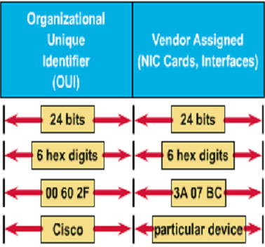
Hexadecimal Numbers as MAC Addresses
MAC addresses are 48 bits and are always expressed as 12 hexadecimal digits.
The first 6 hexadecimal digits (from left to right), which the IEEE administers, identify the manufacturer or vendor and comprise the Organizational Unique Identifier (OUI).
The remaining 6 hex digits comprise the interface serial number, administered by specific vendor.
0000.0c12.3456 or 00-00-0c-12-34-56
Notes:
更换了一个新的适配器；南京的某局域网上的一台笔记本电脑携带到北京；连接在局域网上的主机或路由器安装有多个适配器，那么这样的主机或路由器就有多个"地址"。这种48 位"地址"应当是某个接口的标识符。
在制定局域网的地址标准时，首先遇到的问题就是应当用多少位来表示一个网络的地址。为了减少不必要的开销，地址的长度应当尽可能地短些
起初人们觉得用两个字节(共16 位)表示地址就够了，因为这一共可表示6 万多个地址
IEEE 802 标准规定MAC 地址字段可采用6 字节(48 位)或2 字节(1 6 位)这两种中的一种
IEEE 的注册管理机构RA (Registration Authority)是局域网全球地址的法定管理机构，负责分配地址字段的6 个字节中的前三个字节(高位24 位)
后三个字节(即低位24 位)则是由厂家自行指派，称为扩展标识符(extended identifier) ，只要保证生产出的适配器没有重复地址即可。
一个公司可能有几个OUI，也可能有几个小公司合起来购买一个
IEEE 规定地址宇段的第一宇节的最低位为I/G 位：当I/G 位为0 时，地址宇段表示一个单个站地址。当UG 位为1 时表示组地址。IEEE 只分配地址字段前三个字节中的23 位。
考虑到可能有人并不愿意向IEEE 的RA 购买OUI，IEEE 把地址字段第1 宇节的最低第二位规定为G/L位：为1 时是全球管理，为O 时是本地管理，这时用户可任意分配网络上的地址，采用2 字节地址宇段时全都是本地管理。但应当指出，以太网几乎不使用这个G/L位。

Slide 26
Ethernet 802.3 Broadcast
Broadcast
The destination MAC: all 1s (FFFF.FFFF.FFFF)
Broadcasting can seriously affect the performance of stations by interrupting them unnecessarily
So broadcasts should be used only when:
The MAC address of the destination is unknown
The destination is all hosts

Slide 27
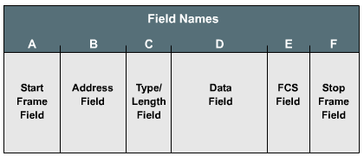
Framing
Framing is the Layer 2 encapsulation process.
A frame is a Layer 2 protocol data unit (PDU).
A frame has sections called fields, and each field is composed of bytes.
frame start field
address field
length/type/control field
data field
frame check sequence field
frame stop field
Notes:
第一、采用较为灵活的无连接的工作方式，即不必先建立连接就可以发送数据。适配器对发送的数据帧不进行编号，也不要求对方发回确认以太网提供的服务是不可靠的交付，即尽最大努力的交付但对有差错帧是否需要重传则由高层来决定。例如，如果高层使用TCP 协议，那么TCP 就会发现丢失了一些数据。于是经过一定的时间后，TCP 就把这些数据重新传递给以太网进行重传。但以太网并不知道这是重传帧，而是当作新的数据帧来发送。
出错：帧丢失、重复、乱序
无效帧：长度不是字节整数倍、FCS出错、不在46-1500之间
第二、以太网发送的数据都使用曼彻斯特(Manchester)编码的信号

Slide 28
Ethernet Media Access Control
——CSMA/CD: History
Ethernet /IEEE 802.3 MAC mechanism: CSMA/CD.
CSMA/CD stems from ALOHA
In 1970s, Norman Abramson designed ALOHA
Pure ALOHA:
Hosts always can send the data if they want:
If the signals collided, back off appropriate amount of time and resend
Slotted ALOHA:
Hosts always can send the data if they want, but they must wait for a new slot :
If the signals collided, back off appropriate amount of time and resend

Slide 29
Ethernet Media Access Control
——CSMA/CD: History
Question: Why don’t we listen to the channel first to make sure that the channel is free?
That is CSMA(Carrier Sense Multiple Access)
1-persist CSMA :
Hosts always can send the data (have the probability of 1) if they find the channel is free; if the channel is busy,they will listen to the channel and wait :
If the signals collided, back off appropriate amount of time and resend
Notes:
"多点接入"就是说明这是总线型网络，许多计算机以多点接入的方式连接在一根总线上。协议的实质是"载波监昕"和"碰撞检测"。
"载波监昕"就是"发送前先监昕"，即每一个站在发送数据之前先要检测一下总线上是否有其他站在发送数据，如果有，则暂时不要发送数据，要等待信道变为空闲时再发送。
"碰撞检测"就是"边发送边监昕"，即适配器边发送数据边检测信道上的信号电压的变化情况，以便判断自己在发送数据时其他站是否也在发送数据
既然每一个站在发送数据之前已经监听到信道为"空闲飞那么为什么还会出现数据在总线上的碰撞呢?
电磁波在1 km 电缆的传播时延约为5μs
最迟要经过多长时间才能知道自己发送的数据和其他站发送的数据有没有发生碰撞?两倍的总线端到端的传播时延
即经迫争用期这段时间还没有检测到碰撞，才能肯定这次发送不会发生碰撞。
以太网把争用期定为5 1. 2μs 。对于10 Mb/s以太网，在争用期内可发送512 bit ，即64 字节。也可以说争用期是512 比特时间。
1-persist CSMA ：若信道不空一直等待，若空闲则一定发送

Slide 30
Ethernet Media Access Control
——CSMA/CD: History
non-persist CSMA :
Hosts always can send the data (have the probability of 1) if they find the channel is free. if the channel is busy, they will wait for a while to listen to the channel again :
If the signals collided, back off appropriate amount of time and resend
p-persist CSMA(working on slotted channel) :
If the hosts find the channel is free, they will send the data in this slot at a probability of p, or propone the sending operation to the next slot at a probability of 1-p; if the channel is busy, they will wait until the next slot:
If the signals collided, back off appropriate amount of time and resend
Notes:
non-persist CSMA ：若信道不空不是一直等待
p-persist CSMA：若信道不空一直等待，若空闲则一定概率p发送

Slide 31
Ethernet Media Access Control
——CSMA/CD
Another improvement of ALOHA: Listen to the channel while transmitting data. If a collision detected, all transmissions will be cancelled at once
CSMA/CD(Carrier Sense Multiple Access)
Use CSMA mechanism to judge if the host should send the data
In the transmitting process, listen to the channel at the same time
When a collision detected, broadcast the jam signal
Back off algorithms determine when the colliding stations can retransmit.
Notes:
"多点接入"就是说明这是总线型网络，许多计算机以多点接入的方式连接在一根总线上。协议的实质是"载波监昕"和"碰撞检测"。
"载波监昕"就是"发送前先监昕"，即每一个站在发送数据之前先要检测一下总线上是否有其他站在发送数据，如果有，则暂时不要发送数据，要等待信道变为空闲时再发送。
"碰撞检测"就是"边发送边监昕"，即适配器边发送数据边检测信道上的信号电压的变化情况，以便判断自己在发送数据时其他站是否也在发送数据
既然每一个站在发送数据之前已经监听到信道为"空闲飞那么为什么还会出现数据在总线上的碰撞呢?
电磁波在1 km 电缆的传播时延约为5μs
最迟要经过多长时间才能知道自己发送的数据和其他站发送的数据有没有发生碰撞?两倍的总线端到端的传播时延
即经迫争用期这段时间还没有检测到碰撞，才能肯定这次发送不会发生碰撞。
以太网把争用期定为5 1. 2μs 。对于10 Mb/s以太网，在争用期内可发送512 bit ，即64 字节。也可以说争用期是512 比特时间。
在使用CSMA/CD 协议时，一个站不可能同时进行发送和接收。因此使用CSMA/CD 协议的以太网不可能进行全双工通信而只能进行双向交替通信(半双工通信)

Slide 32
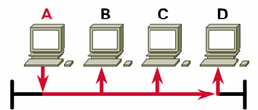
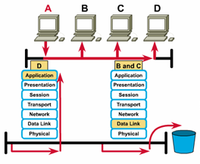
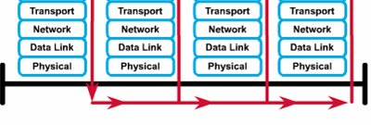
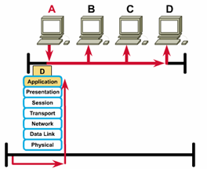
Ethernet Operation
1
3
4
2
Ethernet is broadcast network—that is, each station can see all the frames, regardless of whether they are the destination
Whether a station is the destination is judged by MAC address
Destination station sends data up OSI layers. Other nodes discard frame

Slide 33
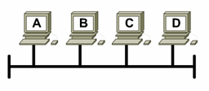
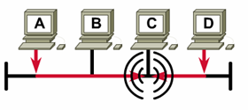
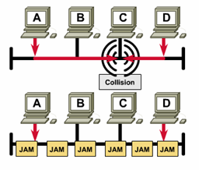
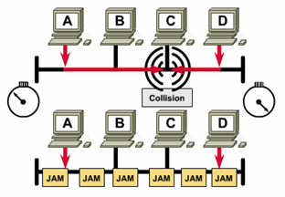
Ethernet Operation
1
Listen then transmit
Broadcast jam signal
Collision occurs
Devices back off appropriate amount of time and then retransmit
2
3
4
Notes:
以太网还采取-一种叫做强化碰撞的措施。这就是当发送数据的站J 旦发现发生了碰撞时，除了主即停止发送数据外，还要再继续发送32 比特或48 比特的人为干扰信号(jamming signa1) ，以便让所有用户都知道现在已经发生了碰撞。对于10 Mb/s 以太网，发送32 (或48) 比特只需要3.2 (或4.8 )μS
D得知碰撞已经发生时发送的强化碰撞的干扰信号，A在得知发生碰撞后，也要发送人为干扰信号
以太网规定帧间最小间隔为9.6μS ，相当于96 比特时间。这样做是为了使刚刚收到数据帧的站的接收缓存未得反清理，做好接收下一帧的准备

Slide 34
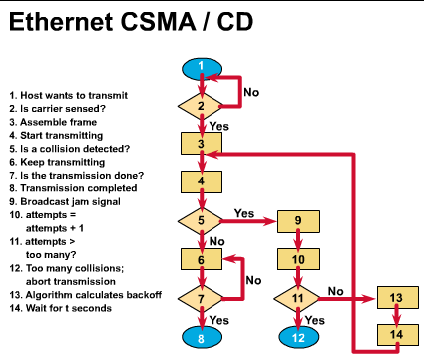
Notes:
截断二进制指数退避(truncated binary exponential backoff)算法来解决碰撞问题。截断二进制指数退避算法并不复杂。这种算法让发生碰撞的站在停止发送数据后，不是等待信道变为空闲后就立即再发送数据，而是推迟(这叫作退避)一个随机的时间。这样做是为了使重传时再次发生冲突的概率减小。
以太网把争用期定为5 1. 2μs 。对于10 Mb/s以太网，在争用期内可发送512 bit ，即64 字节。也可以说争用期是512 比特时间。
从离散的整数集合[0， 1 ，… ， (2k -1)] 中随机取出一个数，记为r。重传应推后的时间就是r 倍的争用期。
k = Min[重传次数， 10]
当重传达16 次仍不能成功时(这表明同时打算发送数据的站太多，以致连续发生冲突)，则丢弃该帧，井向高层报告。
适配器每发送一个新的帧，就要执行一次CSMAlCD 算法。适配器对过去发生过的碰撞并无记忆功能
以太同在发送数据时，如果帧的前64 字节没有发生冲突，那么后续的数据就不会发生冲突；凡长度小于64 字节的帧都是由于冲突而异常中止的无效帧。

Slide 35
Layer2: Data Link Layer
Overview of the Data Link Layer
Ethernet and CSMA/CD
LLC and MAC Sub-layers
Media Access Control in MAC Sub-layer
Wireless LAN and CSMA/CA
Layer 2 Devices
Notes:
根据以上所讨论的，可以把CSMAlCD 协议的要点归纳:
(1)适配器从网络层获得一个分组，加上以太网的首部和尾部 ，组成以太网帧，放入适配器的缓存中，准备发送。
(2) 若适配器枪测到信道空闲(即在96 比特时间内没有检测到信道上有信号) ，就发送这个帧。若检测到信道忙，则继续检测井等待信道转为FE闲(加上96比特时间)，然后发送这个帧。
(3) 在发送过程中继续检测信道，若一直未枪测到碰撞，就顺利把这个帧成功发送完毕。若检测到碰撞，则中止数据的发送，并发送入为干扰信号
(4) 在中止发送后，适配器就执行指数退避算法，等待r倍512 比特时间后，返回到步骤(2）。

Slide 36
Wireless LAN
Wireless LAN
Communications based on cells
The signals sent by a station can only be received by the stations nearby
Short-distance transmission
Wireless LAN Standard
IEEE 802.11
IEEE 802.11b
IEEE 802.11a
IEEE 802.11g
IEEE 802.11n
Notes:
无线局域网可分为两大类:第一类是有固定基础设施的，第二类是无固定基础设施的
所谓"固定基础设施"是指预先建立起来的、能够覆盖一定地理范围的一批固定基站。
1997 年IEEE 制定出无线局域网的协议标准802.11
2003 年5 月，我国颁布了WLAN 的国家标准，该标准采用ISOIIEC8802-11 系列国际标准，并针对WLAN 的安全问题，把国家对密码算法和无线电频率的要求纳入了进来。2004年6月开始执行：对密码算法和无线电频率的控制
根据物理层的不同(如工作频段、数据率、调制方法等)， 802.11 无线同域网可再细分为不同的类型

Slide 37
Wireless LAN Standard
IEEE 802.11
A key technology: Direct Sequence Spread Spectrum (DSSS)
DSSS applies to wireless devices operating within a 1 to 2 Mbps range.
DSSS may operate at up to 11 Mbps but will not be considered compliant above 2 Mbps
Also called Wi-Fi™
IEEE 802.11b
It increased transmission capabilities to 11 Mbps
All 802.11b systems are backward compliant in that they also support 802.11 for 1 and 2 Mbps data rates for DSSS only
Achieves higher data throughput rate by using a different coding technique from 802.11
Operate within 2.4 GHz
Notes:
802.11 是无线以太网的标准，它使用星形拓扑，其中心叫做接入点AP (Access Point) ，在MAC 层使用CSMA/CA 协议使用802.11 系列协议的局域网又称为Wi-Fi (Wireless-Fidelity) ，意思是"无线保真度“Direct Sequence Spread Spectrum (DSSS):直接序列扩频802.11b是HR-DSSS 是High Rate Direct Sequence Spread Spectrum (高速直接序列扩频)
直接序列扩频通过利用高速率的扩频序列在发射端扩展信号的频谱，而在接收端用相同的扩频码序列进行解扩，把展开的扩频信号还原成原来的信号。

Slide 38
Wireless LAN Standard
IEEE 802.11a
Covers WLAN devices operating in the 5 GHz transmission band.
Using the 5 GHz
802.11a is capable of supplying data throughput of 54 Mbps and with proprietary technology known as "rate doubling" has achieved 108 Mbps.
In practice, a more standard rating is 20-26 Mbps.
Notes:
OFDM：orthogonal Frequency Division Multiplexing (正交频分复用)
信号传播距离较短
更多用户同时上网

Slide 39
Wireless LAN Standard
IEEE 802.11g
provides the same throughout as 802.11a (54Mbps) but with backwards compatibility for 802.11b
using Orthogonal Frequency Division Multiplexing (OFDM) technology.
IEEE 802.11n: next generation WLAN
provide double bandwidth than 802.11g, that is, 108Mbps, and theoretically up to 500-600Mbps

Slide 40
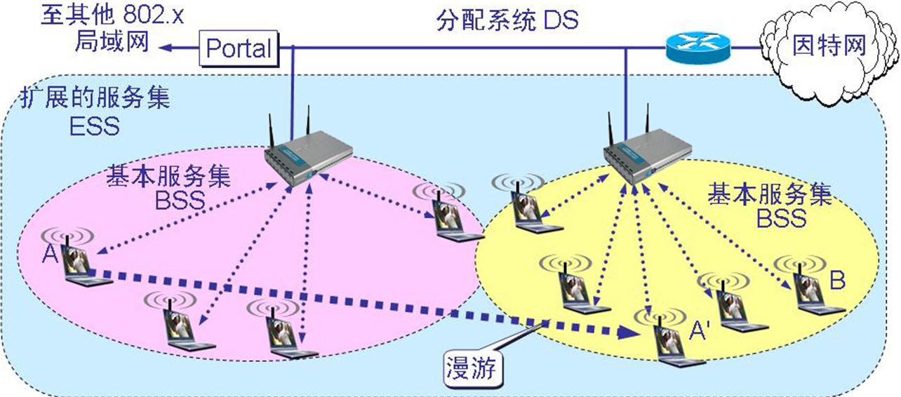
Wireless LAN Topology
Infrastructure mode and ad-hoc mode
Fig. Infrastructure Mode
Notes:
移动站A 如果要和另一个基本服务集中的移动站B 通信，就必须经过两个接入点AP ，和AP2 ，即A→ AP ，→ AP2→ B 。我们应当注意到，从AP ，到AP2 的通信是使用有线传输的。
。扩展服务集ESS 还可为无线用户提供到802.x 局域网(也就是非802.11 无线局域网)的接入。这种接入是通过叫做Portal (门户)的设备来实现的。Portal 是802.11 定义的新名词，其实它的作用就相当于一个网桥。在一个扩展服务集内的几个不同的基本服务集也可能有相交的部分

Slide 41
Wireless LAN: Infrastructure Mode
A Basic Service Set(BSS) includes a Base Station(BS) and several wireless hosts
All hosts can communicate with each other directly in local BSS
Access Point (AP) acts as a Base Station(BS) for infrastructure mode
AP is hard wired to the cabled LAN to provide Internet access and connectivity to the wired network
When an AP is installed, a Service Set Identifier(SSID) and a channel are assigned
The range of the cell will be from 91.44 to 152.4 meters (300 to 500 feet)
A BSS can connect to another BSS via a Distribution System(DS), and constructs an Extended Service Set (ESS)
Notes:
802.11 标准规定无线局域网的最小构件是基本服务集BSS (Basic Service Set) 。一个基本服务集BSS 包括一个基站和若干个移动站，所有的站在本BSS 以内都可以直接通信，但在和本BSS 以外的站通信时都必须通过本BSS 的基站
AP 就是基本服务集内的基站
当网络管理员安装AP 时，必须为该AP 分配一个不超过32 字节的服务集标识符SSID (Service Set IDentifier) 和一个信道。一个基本服务集BSS 所覆盖的地理范围叫作一个基本服务区BSA (Basic Service Area)，直径一般不超过100 米。
一个革本服务集可以是孤立的，也可通过接入点AP 连接到一个分配系统DS (Distribution System) ，然后再连接到另一个基本服务集，这样就构成了一个扩展的服务集ESS (Extended Service Set)

Slide 42
Accessing Procedure
When a client is activated within the WLAN
it will start "listening" for a compatible device with which to "associate“
This is referred to as "scanning"
Active scanning
Passive scanning
Notes:
一个移动站若要加入到一个基本服务集BSS ，就必须先选择一个接入点AP ，井与此接入点建立关联( association)
建立关联就表示这个移动站加入了选定的AP 所属的子网，并和这个接入点AP 之间创建了一个虚拟线路。
只有关联的AP 才向这个移动站发送数据帧，而这个移动站也只有通过关联的AP 才能向其他站点发送数据帧

Slide 43
Active scanning
Cause a probe request to be sent from the wireless node seeking to join the network.
The probe request will contain the Service Set Identifier (SSID) of the network it wishes to join
When an AP with the same SSID is found, the AP will issue a probe response
The authentication and association steps are completed.
Notes:
主动扫描，即移动站主动发出探测请求帧(probe request frame) ，然后等待从接入点发回的探测晌应帧(probe response frame)

Slide 44
Passive scanning
Listen for beacon management frames (beacons), which are transmitted by the AP (infrastructure mode) or peer nodes (ad hoc)
When a node receives a beacon that contains the SSID of the network it is trying to join, an attempt is made to join the network.
Passive scanning is a continuous process and nodes may associate or disassociate with APs as signal strength changes.
Notes:
一种是被动扫描，即移动站等待接收接入站周期性发出的(例如每秒10 次或100 次)信标帧(beacon frame) 。信标帧中包含有若干系统
参数(如服务集标识符SSID 以及支持的速率等)

Slide 45
Frames in WLAN
WLANs do not use a standard 802.3 frame.
There are three types of frames
Control Frames
Management frames
Data frames(Only data frames are similar to 802.3 frames)
The payload of wireless data frames and 802.3 frames is 1500 bytes
However, an Ether frame may not exceed 1518 bytes whereas a wireless frame could be as large as 2346 bytes.
Usually the WLAN frame size will be limited to 1518 bytes as it is most commonly connected to a wired Ethernet network.
Notes:
802.11 帧共有三种类型:控制帧、数据帧和管理帧，而每一种帧又分为若干种子类型。例如，控制帧有RTS ，CTS 和ACK 等几种不同的控制帧。控制帧和管理帧都有其特定的帧格式。
802.11 数据帧最特殊的地方就是有四个地址宇段。地址4 用于自组网络。
当站点A 把数据帧发送给AP时，帧控制宇段中的"到DS = 1" 而"从DS = 0"。地址1 是AP的MAC 地址1( 接收地址)，地址2 是A 的MAC 地址(源地址)，地址3 是B 的MAC 地址(目的地址)。请注意，"接收地址"与"目的地址"并不等同。
当AP把数据帧发送给站点B 时，帧控制宇段中的"到DS = 0" 而"从DS = 1"。因此地址1 是B 的MAC 地址(目的地址)，地址2 是AP ，的MAC 地址(发送地址)，地址3 是A 的MAC 地址(源地址)。请注意，上述的"发送地址"与"源地址"也不相同。
AP 的MAC 地址在802.11 标准中叫做基本服务集标识符BSSID. 也是-个6 字节(48 位)地址。和以太网地址相似，对于单-全球管理的地址，其第1 字节的最低位是O 而最低第2 位是1。

Slide 46
Data Frames in 802.11 WLAN
MAC 首部
MAC尾部
字节 2 2 6 6 6 2 6 0 ~ 2312 4
帧控制
持续期
地址 1
地址 2
地址 3
序号控制
地址 4
帧主体
FCS
位 2 2 4 1 1 1 1 1 1 1 1
协议
版本
类型
子类型
去往
AP
来自
AP
更多
分片
重试
功率
管理
更多
数据
WEP
顺序
Notes:
802.11 帧共有三种类型:控制帧、数据帧和管理帧，而每一种帧又分为若干种子类型。例如，控制帧有RTS ，CTS 和ACK 等几种不同的控制帧。控制帧和管理帧都有其特定的帧格式。
802.11 数据帧最特殊的地方就是有四个地址宇段。地址4 用于自组网络。
当站点A 把数据帧发送给AP时，帧控制宇段中的"到DS = 1" 而"从DS = 0"。地址1 是AP的MAC 地址1( 接收地址)，地址2 是A 的MAC 地址(源地址)，地址3 是B 的MAC 地址(目的地址)。请注意，"接收地址"与"目的地址"并不等同。
当AP把数据帧发送给站点B 时，帧控制宇段中的"到DS = 0" 而"从DS = 1"。因此地址1 是B 的MAC 地址(目的地址)，地址2 是AP ，的MAC 地址(发送地址)，地址3 是A 的MAC 地址(源地址)。请注意，上述的"发送地址"与"源地址"也不相同。
AP 的MAC 地址在802.11 标准中叫做基本服务集标识符BSSID. 也是-个6 字节(48 位)地址。和以太网地址相似，对于单-全球管理的地址，其第1 字节的最低位是O 而最低第2 位是1。

Slide 47
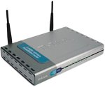

Addresses in 802.11 Data Frames
802.11 数据帧有四个地址字段。地址 4 用于自组网络
去往 AP | 来自 AP | 地址 1 | 地址 2 | 地址 3 | 地址 4
0 | 1 | 目的地址 | AP 地址 | 源地址 | ——
1 | 0 | AP 地址 | 源地址 | 目的地址 | ——
BSS₁
AP₁
R
1
去往 AP = 1
来自 AP = 0
A
AP₂
2
BSS₂
0
去往 AP = 0
来自 AP = 1
C
B
因特网
站点 A 向 B 发送数据帧。数据帧必须经过 AP 转发

Slide 48
Why We Need CSMA/CA?
Collisions can occur in WLAN, but the stations can only know the transmission nearby, so CSMA/CD is not a good choice.
Hidden Station Problem
When A is transmitting data to B, C can’t detect the transmission between A and B, so perhaps C will decide to transmit data to B and result in a collision at B.
Exposed Station Problem
When B is transmitting data to A, C can detect the transmission, so C will not transmit data to D. But that is a mistake.
A
B
B
C
D
A
C
D
Notes:
站点A 和C 都想和B 通信。但A 和C 相距较远，彼此都昕不见对方。当A 和C 检测到信道空闲时，就都向B 发送数据，结果发生了碰撞。这种未能检测出信道上其他站点信号的问题叫做隐蔽站问题(hidden station prob1em)，当移动站之间有障碍物时也有可能出现上述问题。
站点B 向A 发送数据。而C 又想和D 通信。但C 检测到信道忙，于是就停止向D 发送数据，其实B 向A 发送数据并不影响C 向D 发送数据(如果这时不是B 向A 发送数据而是A向B 发送数据，则当C 向D 发送数据时就会干扰B接收A 发来的数据)。这就是暴露站问题(exposed station problem)
在无线局域网中，在不发生干扰的情况下，可允许同时多个移动站进行通信。这点与有线局域网有很大的差别。

Slide 49
Multiple Accessing Mechanism
Ethernet
Signals is transmitted to all stations on the cable.
The sending station detects the collisions.
At a time, only an effective frame can be transmitted on the channel.
WLAN
Signals is transmitted to stations near to the sending station on the cable
The MAC protocol must try it best to ensure only a sending station near to the receiving station
The receiving station detects the collisions.
At a time, multiple effective frames can be transmitted on the channel.
Notes:
第一，在无线局域网的适配器上，接收信号的强度往往会远小于发送信号的强度，因此若要实现碰撞检测，那么在硬件上需要的花费就会过大。
第二，在无线局域网中，井非所有的站点都能够昕见对方，而"所有站点都能够昕见对方"正是实现CSMNCD 协议必须具备的基础。
CSMA/CD 有两个要点.一是发送前先检测信道。信道空间就立即发送，信道忙就随机推迟发送。二是边发送边检测信道，一发现碰撞就立即停止发送。因此偶尔发生的碰撞并不会使用域网的运行效率降低很多。既然无线局域网不能使用碰撞检测，那么就应当尽量减少碰撞的发生。为此. 802.11 委员会对CSMA/CD 协议进行了修改，把碰撞枪测改为碰撞避免CA (Collision Avoidance) 。这样. 802.11 局域网就使用CSMAJCA 协议o 碰撞，避免的思路是:协议的设计要尽量减少碰撞发生的概率。

Slide 50
CSMA/CA
CSMA/CA（Carrier Sense Multiple Access with Collision Avoidance）
发送站点在发送数据前，以控制短帧刺激接收站点发送应答短帧，使接收站点周围的站点监听到该帧，从而在一定时间内避免数据发送
基本过程
A向B发送RTS（Request To Send）帧，A周围的站点在一定时间内不发送数据，以保证CTS帧返回给A；
B向A回答CTS（Clear To Send）帧，B周围的站点在一定时间内不发送数据，以保证A发送完数据；
A开始发送
若控制帧RTS或CTS发生冲突，采用二进制指数后退算法等待随机时间，再重新开始。
Notes:
802.11 标准采用了一种叫做虚拟载波监昕(Virtual Carrier Sense) 的机制，这就是让源站把它要占用信道的时间(包括目的站发回确认帧所需的时间)写入到所发送的数据帧中(即在首部中的"持续时间"字段中写入需要占用信道的时间，以微秒为单位，一直到目的站把确认帧发送完为止)，以便使其他所有站在这一段时间都不要发送数据。
当站点检测到正在信道中传送的帧中的"持续时间"字段时，就调整自己的网络分配向量NAV (Network Allocation Vector)NAV 指出了信道处于忙状态的持续时间。
为什么信道空闲还要再等待呢?就是考虑可能有其他站点有高优先级的帧要发送。如有，就让高优先级帧先发迭。
SIFS ，即短(Short)帧间间隔, PIFS ，即点协调功能帧间间隔(比SIFS 长), DIFS ，即分布协调功能帧间间隔(最长的IFS)

Slide 51
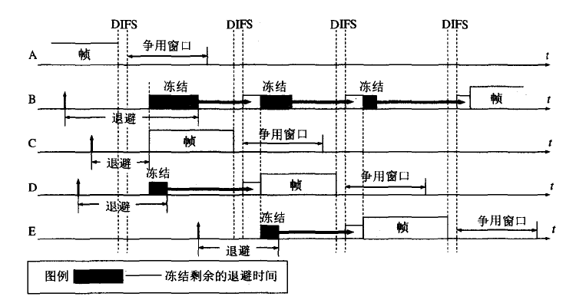
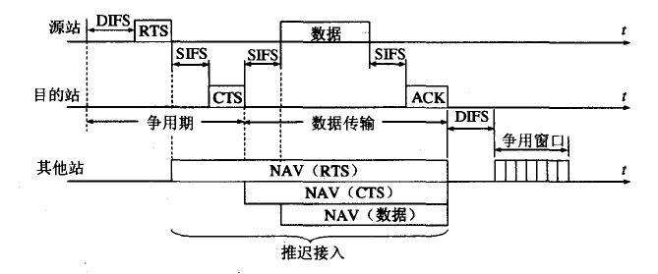
CSMA/CA
Notes:
802.11 标准采用了一种叫做虚拟载波监昕(Virtual Carrier Sense) 的机制，这就是让源站把它要占用信道的时间(包括目的站发回确认帧所需的时间)写入到所发送的数据帧中(即在首部中的"持续时间"字段中写入需要占用信道的时间，以微秒为单位，一直到目的站把确认帧发送完为止)，以便使其他所有站在这一段时间都不要发送数据。
当站点检测到正在信道中传送的帧中的"持续时间"字段时，就调整自己的网络分配向量NAV (Network Allocation Vector)NAV 指出了信道处于忙状态的持续时间。
为什么信道空闲还要再等待呢?就是考虑可能有其他站点有高优先级的帧要发送。如有，就让高优先级帧先发迭。
SIFS ，即短(Short)帧间间隔, PIFS ，即点协调功能帧间间隔(比SIFS 长), DIFS ，即分布协调功能帧间间隔(最长的IFS)

Slide 52
CSMA/CA
DIFS
DIFS
DIFS
DIFS
争用窗口
A
帧
冻结
冻结
冻结
B
帧
退避
帧
争用窗口
C
退避
冻结
争用窗口
D
帧
退避
冻结
E
帧
退避
图例 冻结剩余的退避时间

Slide 53
The Actual Throughput
When a source node sends a frame, the receiving node returns a positive acknowledgment (ACK).
This can cause consumption of 50% of the available bandwidth.
This reduces the actual data throughput to a maximum of 5.0 to 5.5 Mbps on an 802.11b wireless LAN rated at 11 Mbps.
Performance of the network will also be affected by signal strength
As the signal becomes weaker, Adaptive Rate Selection (ARS) may be invoked
The transmitting unit will drop the data rate from 11 Mbps to 5.5 Mbps, from 5.5 Mbps to 2 Mbps or 2 Mbps to 1 Mbps.

Slide 54
Layer2: Data Link Layer
Overview of the Data Link Layer
Ethernet and CSMA/CD
LLC and MAC Sub-layers
Media Access Control in MAC Sub-layer
Wireless LAN and CSMA/CA
Layer 2 Devices

Slide 55
Layer 2 Devices—NICs
NICs perform important Layer 2 data link layer functions:
Logical Link Control - communicates with upper layers in the computer
Media Access Control - provides structured access to shared access media
naming - provides a unique MAC address identifier
framing - part of the encapsulation process, packaging the bits for transport
signaling - creates signals and interface with the media by using built-in transceivers
Notes:
适配器和局域网之间的通信是通过电缆或双绞线以串行传输方式进行的，而适配器和计算机之间的通信则是通过计算机主板上的110 总线以井行传输方式进行的。因此，适配器的一个重要功能就是要进行数据串行传输和并行传输的转换
由于网络上的数据率和计算机总线上的数据率并不相同，因此在适配器中必须装有对数据进行缓存的存储芯片
驱动程序以后就会告诉适配器，应当从存储器的什么位置上把多长的数据块发送到局域网，或者应当在存储器的什么位置上把局域网传送过来的数据块存储下来。适配器还要能够实现以太网协议。
适配器接收和发送各种帧时不使用计算机的CPU。
当适配器收到正确的帧时，它就使用中断来通知该计算机并交付给协议战中的网络层。当计算机要发送IP 数据报时，就由协议枝把IP 数据报向下交给适配器，组装成帧后发送到局域网
计算机的硬件地址就在适配器的ROM中，而计算机的软件地址则在计算机的存储器中。

Slide 56
Layer 2 Devices—Bridges
Bridges divide traffic into segments and filters traffic based on the MAC address, not based on protocols.
Bridges can improve network performance by reducing large collision domains.
Bridges work best where traffic is low from one segment of a network to other segments.
When traffic between network segments becomes heavy, bridges can become a bottleneck and slow down communication.

Slide 57
Layer 2 Devices—Bridges
Transparent Bridge
“透明”是指局域网上的站点并不知道所发送的帧将经过哪几个网桥，因为网桥对各站来说是看不见的
透明网桥是一种即插即用设备，其标准是 IEEE 802.1D
Source routing Bridge
源路由(source route)网桥在发送帧时将详细的路由信息放在帧的首部中,从而使每个经过的网桥都了解帧的路径
在令牌环网络中被广泛使用

Slide 58
Layer 2 Devices—Bridges
以太网网桥的工作原理
（透明网桥）
网桥
站地址
接口
站表
①
1
②
1
③
1
接口管理
软件
网桥协议
实体
④
2
⑤
2
⑥
2
接口 1
缓存
接口 2
网桥
接口 1
接口 2
网段 A
1
2
网段 B
①
②
③
④
⑤
⑥

Slide 59
Transparent Bridge
若从 A 发出的帧从接口 x 进入了某网桥，那么从这个接口出发沿相反方向一定可把一个帧传送到 A。
网桥每收到一个帧，就记下其源地址和进入网桥的接口，作为转发表中的一个项目。
在收到一个新的帧时，将转发表中已收集到的地址记录取出，与此帧的目的地址匹配，找到对应的接口，并向该接口转发。
在网桥的转发表中写入的信息除了地址和接口外，还有帧进入该网桥的时间，其原因是：
拓扑可能经常变化
站点也可能会更换适配器（这就改变了站点的地址）
工作站并非总是处于工作状态
把每个帧到达网桥的时间登记下来，就可以在转发表中只保留网络拓扑的最新状态信息，使得网桥中的转发表能反映当前网络的最新拓扑

Slide 60
Transparent Bridge
Problem: When a device on a network wants to send data, but does not know the destination address.
Send out a broadcast to all devices on a network.
Since every device on the network has to pay attention to such broadcasts, bridges always forward them.
Too many broadcasts can result in a broadcast storm, and it can cause:
network time-outs
traffic slowdowns
less than acceptable performance.

Slide 61
Source Route Bridge
透明网桥容易安装，但网络资源的利用不充分
源路由(source route)网桥在发送帧时将详细的路由信息放在帧的首部中
源站以广播方式向欲通信的目的站发送一个发现帧，每个发现帧都记录所经过的路由
发现帧到达目的站时就沿各自的路由返回源站
源站在得知这些路由后，从所有可能的路由中选择出一个最佳路由
凡从该源站向该目的站发送的帧的首部，都必须携带源站所确定的这一路由信息

Slide 62
Layer 2 Devices—Switches
Perform two basic operations:
switching data frames: a frame is received on an input medium and then transmitted to an output medium
maintenance of switching operations: Switches build and maintain switching tables and search for loops. Routers build and maintain both routing tables and switching tables.

Slide 63
Layer 2 Devices—Switches
Switching is a technology that alleviates congestion in Ethernet LANs by reducing traffic and increasing bandwidth.
Switches create dedicated network segments, or point-to-point connections, and connecting these segments in a virtual network within the switch.
This is called a virtual circuit because it exists only when two nodes need to communicate and is established within the switch
You can think of each switch port as a micro-bridge; this process is called microsegmentation.
Each switch port gives the full bandwidth of the medium to each host

Slide 64
Layer 2 Devices—Switches
LAN switch reduces the size of collision domains
However, All hosts connected to the switch are still in the same broadcast domain.
That is, a broadcast from one node will still be seen by all other nodes connected through the LAN switch.

Slide 65
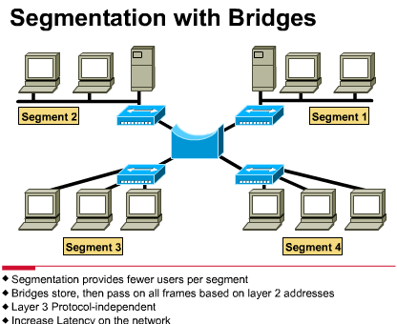
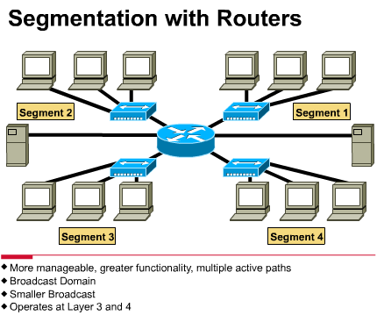
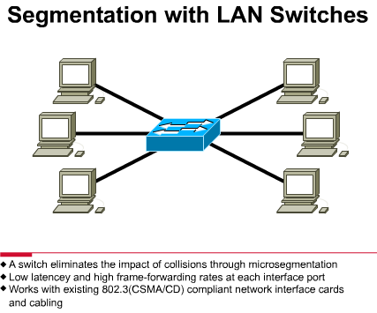
Segmentation of a Collision Domain
We can create collision domains using:
Bridge (Layer 2)
Switch (Layer 2)
Router (Layer 3)

Slide 66
Bridge Segmentation of a Collision Domain
Ethernet LANs that use a bridge for segmenting the LAN provide more bandwidth per user because there are fewer users on the segment.
Bridges increase the latency (delay) in a network by 10 to 30 percent because of the decision making that is required.
A bridge is considered a store-and-forward device because it must receive the entire frame and verify the cyclic redundancy check before forwarding can take place

Slide 67
Switch Segmentation of a Collision Domain
Switches are significantly faster because they switch in hardware, while bridges switch in software.
A 10 Mbps Ethernet LAN and a 100 Mbps Ethernet LAN can be connected by using a switch.
In a switched Ethernet implementation, the available bandwidth can reach close to 100 percent.
Shared Ethernet networks perform best when kept to less than 30 to 40 percent of full capacity because of CSMA/CD.
Some switches support cut-through switching, which reduces latency and delays, while bridges only support store-and-forward switching.

Slide 68
Router Segmentation of a Collision Domain
Router can create the highest level of segmentation:
Create smaller collision domains
Create smaller broadcast domains: routers do not forward broadcasts unless programmed to do so.
Routers accomplish forwarding of packets by examining the destination logical address on the data packet and then looking in its routing table for forwarding instructions
Because routers perform more functions than bridges, they operate with a higher rate of latency.
Routers can work as gateway:
be used to connect different networking media and different LAN technologies

Slide 69


谢 谢！

